Slide 1
Resolucion de examen HITO 3
Estudiante: SARAI LESLIE ALVAREZ ROSAS
5TO semester
Materia : sistemas operativos moviles y embebidos

Slide 2
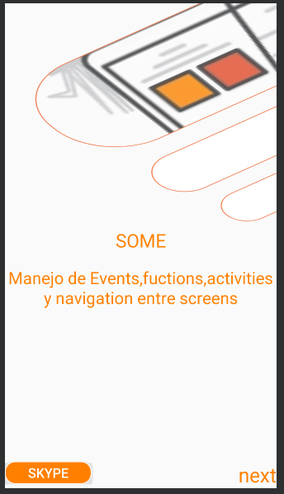
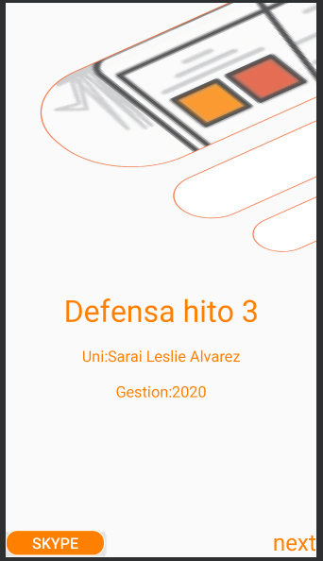
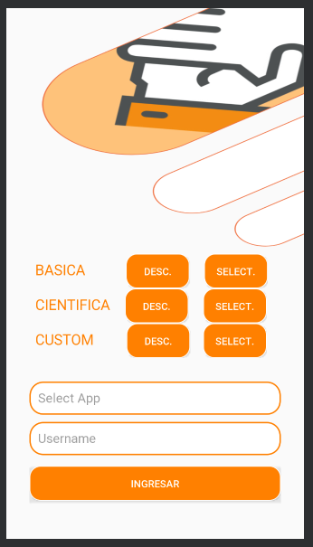
1.- Creacion del omboarding
Omboarding principal
Omboardin secundario
Omboarding logueo

Slide 3
Onboarding principal
Fragment1.xml
<?xml version="1.0" encoding="utf-8"?> <LinearLayout xmlns:android="http://schemas.android.com/apk/res/android" xmlns:tools="http://schemas.android.com/tools" android:layout_width="match_parent" android:layout_height="match_parent" tools:context=".Onboarding.Fragment1" android:orientation="vertical" > <ImageView.../> <TextView.../> <TextView.../>
<LinearLayout...> </LinearLayout>
Crearemos un primer fragment, dentro de la carpeta layout encontraremos el fragment.xml , en el que pondremos imageView
TextView
button

Slide 4
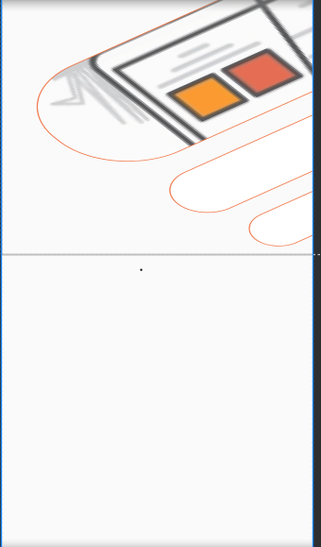
Dentro del <ImageView…> pondremos el siguiente codigo para la acomodar la imagen
<ImageView android:id="@+id/imagen" android:layout_width="663dp" android:layout_height="438dp" android:layout_marginTop="-100dp" android:background="@drawable/img1" android:orientation="horizontal" />

Slide 5
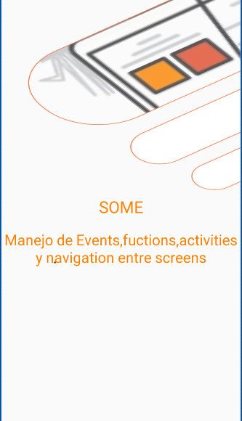
Pondremos dos <TextView...> para los textos
<TextView android:id="@+id/some" android:layout_width="match_parent" android:layout_height="wrap_content" android:gravity="center" android:text="@string/some" android:textColor="@color/naranja" android:textSize="28sp" /> <TextView android:id="@+id/mensaje1" android:layout_width="match_parent" android:layout_height="wrap_content" android:layout_marginTop="20dp" android:gravity="center" android:text="@string/mensajesome" android:textColor="@color/naranja" android:textSize="25sp" />

Slide 6
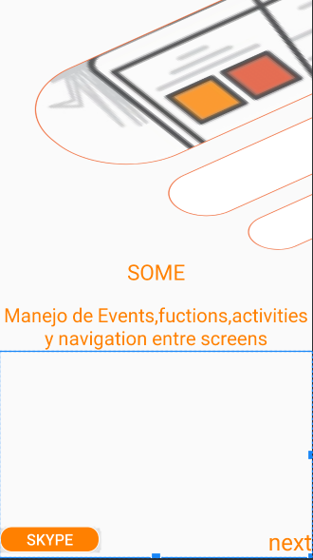
Dentro del <LinearLayout...> crearemos <button…> y un <texView…>
<LinearLayout android:id="@+id/Welcome" android:layout_width="match_parent" android:layout_height="match_parent" android:orientation="horizontal"> <Button android:id="@+id/btnLogin" android:layout_width="131dp" android:layout_height="34dp" android:layout_marginTop="230dp" android:background="@drawable/color" android:text="Skype" android:textColor="@color/blanco" android:textSize="20sp" android:clickable="true" android:focusable="true" /> <TextView android:id="@+id/tvNext" android:layout_width="wrap_content" android:layout_height="wrap_content" android:text="next" android:layout_gravity="bottom|end" android:gravity="bottom|end" android:layout_weight="1" android:textColor="@color/naranja" android:textSize="30sp" android:clickable="true" android:focusable="true"/> </LinearLayout>
<button…>
<TextView…>

Slide 7
Onboarding principal
Fragment1.java
package com.test.examenhito3.Onboarding; import android.os.Bundle; import androidx.fragment.app.Fragment; import android.view.LayoutInflater; import android.view.View; import android.view.ViewGroup; import com.test.examenhito3.R; public class Fragment1 extends Fragment { public Fragment1() { // Required empty public constructor } @Override public View onCreateView(LayoutInflater inflater, ViewGroup container, Bundle savedInstanceState) { // Inflate the layout for this fragment return inflater.inflate(R.layout.fragment_1, container, false); } }
En el archibo fragment.java damos la funcionalidad al archibo.xml

Slide 8
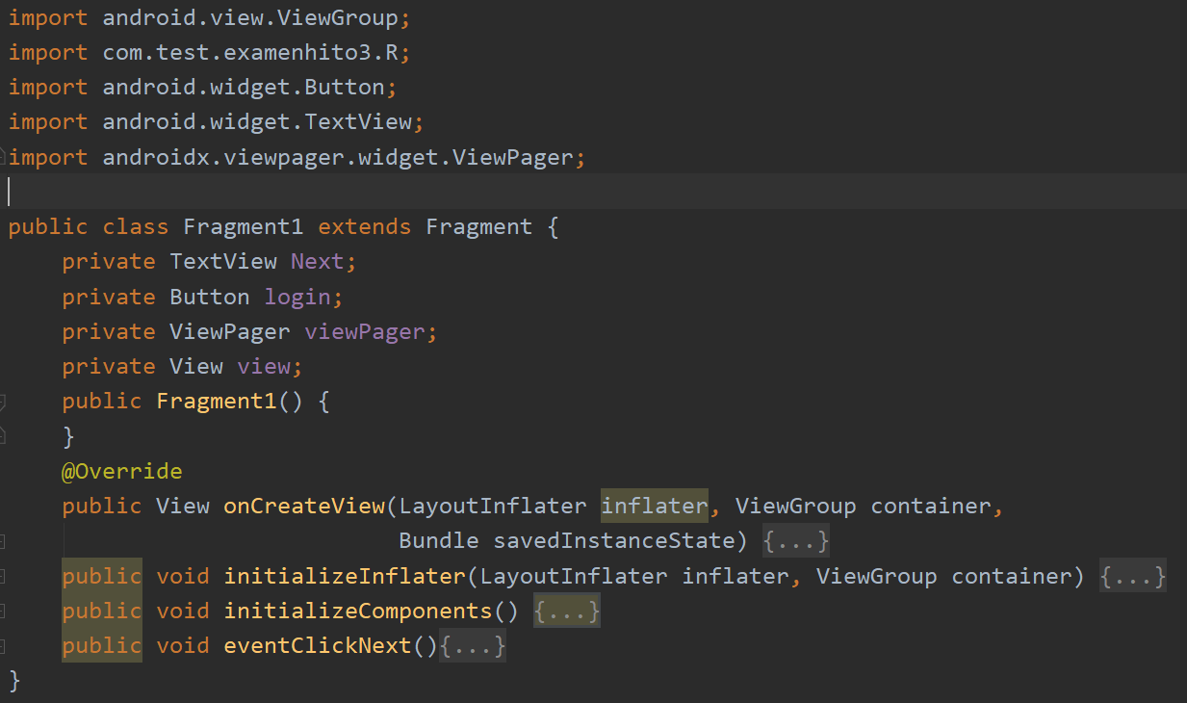
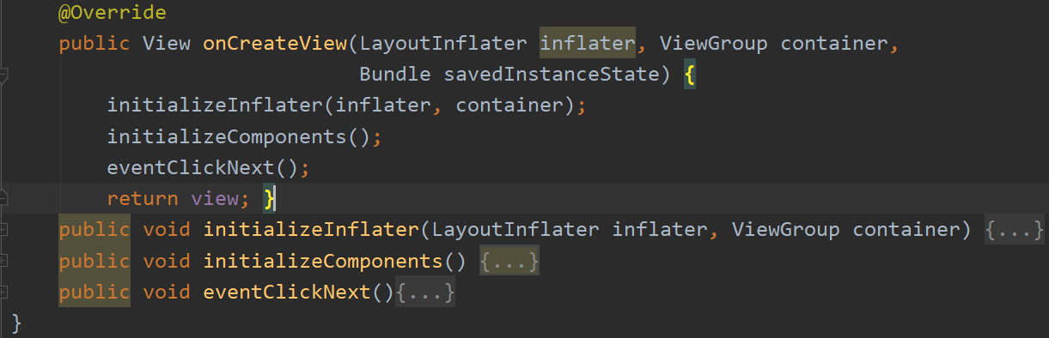
Onboarding principal
Fragment1.java
librerias
Agregamos las variables
metodos

Slide 9
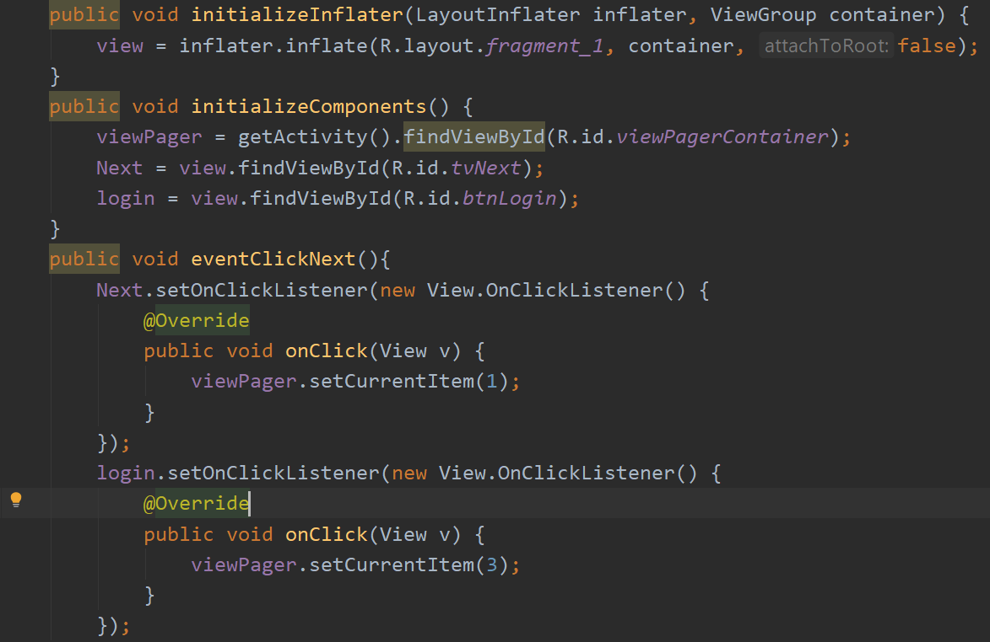
Dentro del los metodos initializeInflater(inflater, container); initializeComponents();
eventClickNext(); daremos la funcionalidad a nuestro Omboarding para ir desdes el omboardin
principal al segundo presionando next
Al presionar Next llamamos al siguiente omboarding que tiene la posicion numero 1
Al presionar Skype llamamos al omboarding de login que tiene la posicion numero 3

Slide 10
Onboarding secundario
Fragment2.xml
<?xml version="1.0" encoding="utf-8"?> <LinearLayout xmlns:android="http://schemas.android.com/apk/res/android" xmlns:tools="http://schemas.android.com/tools" android:layout_width="match_parent" android:layout_height="match_parent" tools:context=".Onboarding.Fragment2" android:orientation="vertical"> <ImageView .../> <TextView.../> <TextView.../> <TextView.../>
<LinearLayout...> </LinearLayout>
Crearemos un 2do fragment, dentro de la carpeta layout encontraremos el fragment2.xml , en el que pondremos imageView
TextView
button

Slide 11
Dentro del <ImageView…> pondremos el siguiente codigo para la acomodar la imagen
<ImageView android:id="@+id/imagen" android:layout_width="663dp" android:layout_height="438dp" android:layout_marginTop="-100dp" android:background="@drawable/img1" android:orientation="horizontal" />

Slide 12

Pondremos tres <TextView...> para los textos
<TextView android:id="@+id/textTitle1" android:layout_width="match_parent" android:layout_height="wrap_content" android:layout_marginTop="40dp" android:gravity="center" android:text="@string/hito" android:textColor="@color/naranja" android:textSize="40sp" /> <TextView android:id="@+id/textDesc1" android:layout_width="match_parent" android:layout_height="wrap_content" android:layout_marginTop="20dp" android:gravity="center" android:text="@string/nombrem" android:textColor="@color/naranja" android:textSize="20sp" /> <TextView android:id="@+id/textDesc2" android:layout_width="match_parent" android:layout_height="wrap_content" android:layout_marginTop="20dp" android:gravity="center" android:text="Gestion:2020" android:textColor="@color/naranja" android:textSize="20sp" />

Slide 13
Dentro del <LinearLayout...> crearemos <button…> y un <texView…>
<LinearLayout android:id="@+id/NextWelcome" android:layout_width="match_parent" android:layout_height="match_parent" android:orientation="horizontal"> <Button android:id="@+id/btnLogin" android:layout_width="131dp" android:layout_height="34dp" android:layout_marginTop="170dp" android:background="@drawable/color" android:clickable="true" android:focusable="true" android:text="Skype" android:textColor="@color/blanco" android:textSize="20sp" /> <TextView android:id="@+id/tvNext" android:layout_width="wrap_content" android:layout_height="wrap_content" android:text="next" android:layout_gravity="bottom|end" android:gravity="bottom|end" android:layout_weight="1" android:textColor="@color/naranja" android:textSize="30sp" android:clickable="true" android:focusable="true"/> </LinearLayout>
<button…>
<button…>

Slide 14
Onboarding secundario
Fragment2.java
package com.test.examenhito3.Onboarding; import android.os.Bundle; import androidx.fragment.app.Fragment; import android.view.LayoutInflater; import android.view.View; import android.view.ViewGroup; import com.test.examenhito3.R; public class Fragment2 extends Fragment { public Fragment2() { // Required empty public constructor } @Override public View onCreateView(LayoutInflater inflater, ViewGroup container, Bundle savedInstanceState) { // Inflate the layout for this fragment return inflater.inflate(R.layout.fragment_2, container, false); } }
En el archibo fragment.java damos la funcionalidad al archibo.xml

Slide 15
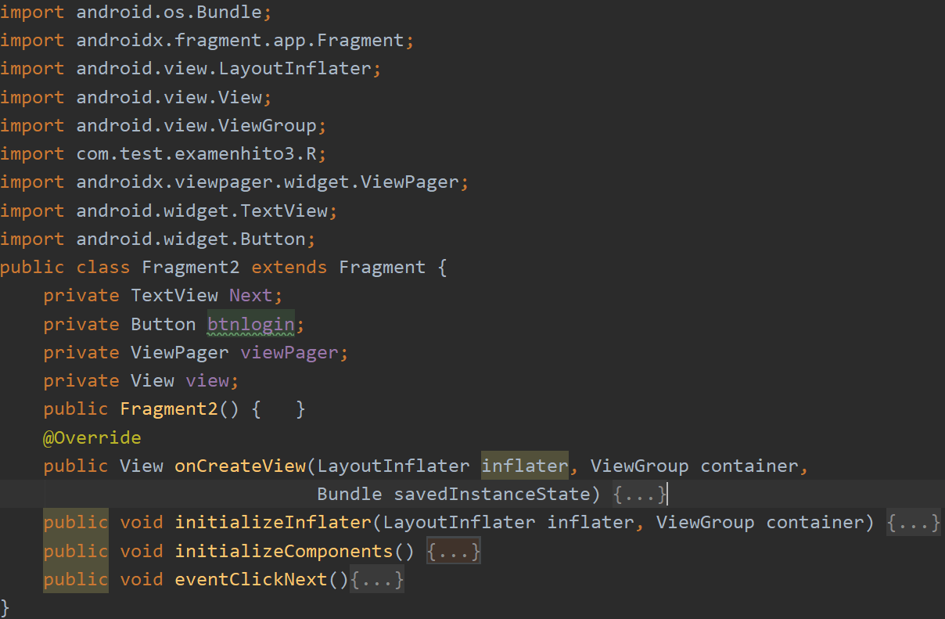
Onboarding secundario fragment2.java
librerias
Agregamos las variables
metodos

Slide 16
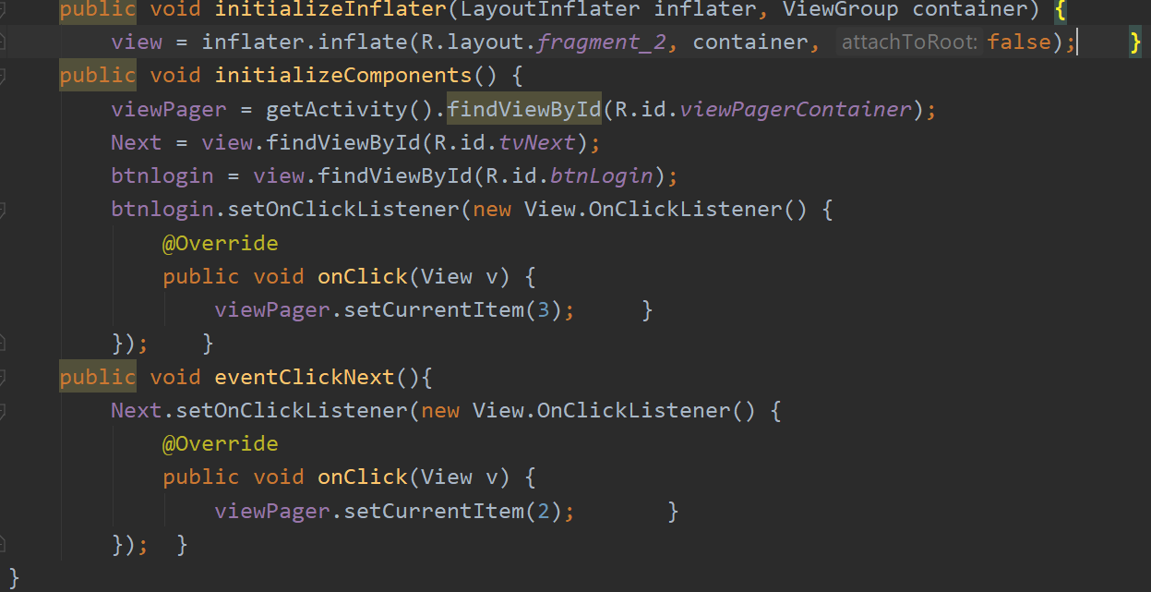
Dentro del los metodos initializeInflater(inflater, container); initializeComponents();
eventClickNext(); daremos la funcionalidad a nuestro Omboarding para ir desdes el omboardin
principal al segundo presionando next
Al presionar Skype llamamos al omboarding de login que tiene la posicion numero 3
Al presionar Next llamamos al siguiente omboarding que tiene la posicion numero 2

Slide 17
2.- Creacion del omboarding login y su funcionalidad
Fragmentlogin.xml
<?xml version="1.0" encoding="utf-8"?> <LinearLayout xmlns:android="http://schemas.android.com/apk/res/android" xmlns:tools="http://schemas.android.com/tools" android:layout_width="match_parent" android:layout_height="match_parent" tools:context=".Onboarding.Fragmentlogin" android:orientation="vertical" > <LinearLayout...>
<LinearLayout...>
<LinearLayout...>
<LinearLayout...> </LinearLayout>
Crearemos un ultimo fragment, dentro de la carpeta layout encontraremos el fragmentlogin.xml , en el que crearemos el diseno para el login

Slide 18
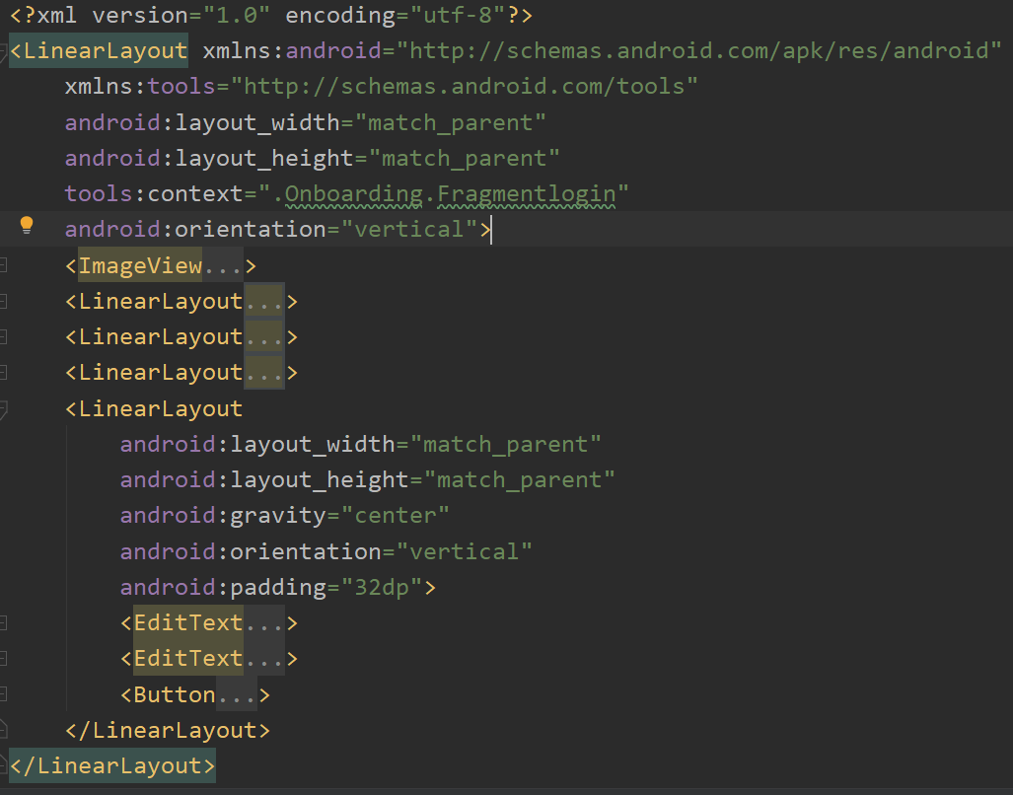
Onboarding login
Fragmentlogin.xml
Todo el diseno lo dividiremos en grupos, hacienda uso de los LinearLayout para que sea mas organizado

Slide 19
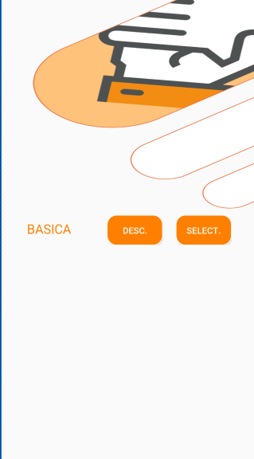
Primer LinearLayout
<LinearLayout android:layout_width="wrap_content" android:layout_height="wrap_content" android:orientation="horizontal"> <TextView android:layout_width="wrap_content" android:layout_height="wrap_content" android:gravity="center" android:layout_marginLeft="40dp" android:text="BASICA" android:textColor="@color/naranja" android:textSize="20dp" />
<Button android:id="@+id/basica" android:layout_width="wrap_content" android:layout_height="wrap_content" android:layout_marginLeft="56dp" android:background="@drawable/color" android:text="Desc." android:textColor="@color/blanco"></Button> <Button android:id="@+id/Selecbasica" android:layout_width="wrap_content" android:layout_height="match_parent" android:layout_marginLeft="20dp" android:background="@drawable/color" android:text="Select." android:textColor="@color/blanco"></Button> </LinearLayout>

Slide 20
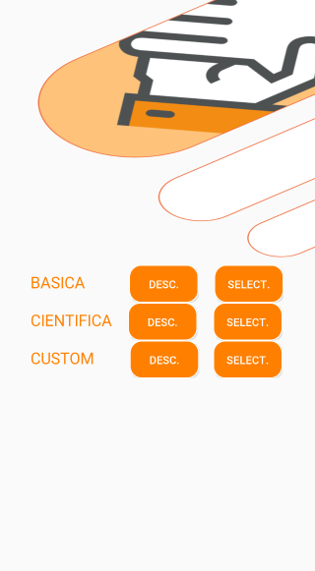
Copiamos el codigo anterior tres veces par terminar con las opciones
de basica cientifica y custom
<?xml version="1.0" encoding="utf-8"?> <LinearLayout xmlns:android="http://schemas.android.com/apk/res/android" xmlns:tools="http://schemas.android.com/tools" android:layout_width="match_parent" android:layout_height="match_parent" tools:context=".Onboarding.Fragmentlogin" android:orientation="vertical"> <ImageView android:id="@+id/imagen" android:layout_width="663dp" android:layout_height="438dp" android:orientation="horizontal" android:layout_marginTop="-100dp" android:background="@drawable/img3" />
<LinearLayout...>
<LinearLayout...>
<LinearLayout...>
</LinearLayout>

Slide 21
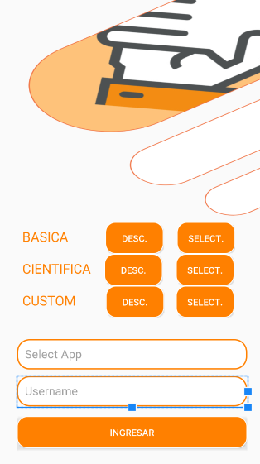
Agredamos un 4to LienarLayout para las cajas donde se llenara las
opciones para el logueo
<LinearLayout android:layout_width="match_parent" android:layout_height="match_parent" android:gravity="center" android:orientation="vertical" android:padding="32dp"> <EditText android:id="@+id/etUsername" android:layout_width="match_parent" android:layout_height="wrap_content" android:background="@drawable/borde" android:hint="@string/caja" android:textColor="@color/blanco" android:layout_marginBottom="10dp"/> <EditText android:id="@+id/etPassword" android:layout_width="match_parent" android:layout_height="wrap_content" android:layout_marginBottom="15dp" android:background="@drawable/borde" android:hint="@string/mane" android:textColor="@color/negro" /> <Button android:id="@+id/Login" android:layout_width="match_parent" android:layout_height="wrap_content" android:layout_marginBottom="20dp" android:text="@string/ingresar" android:textColor="@color/blanco" android:background="@drawable/color" /> </LinearLayout>

Slide 22
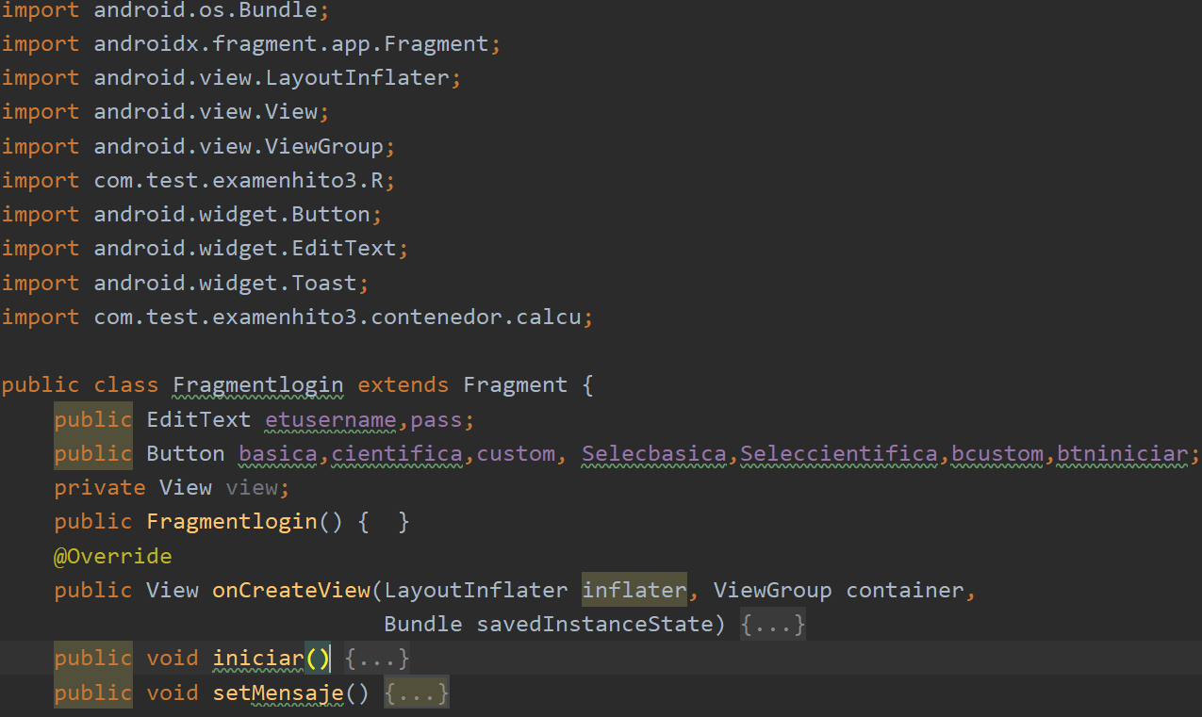
En el archibo .java daremos funcionalidad al diseno que realizamos para el login
Fragmentlogin.java
librerias
Agregamos las variables
metodos

Slide 23
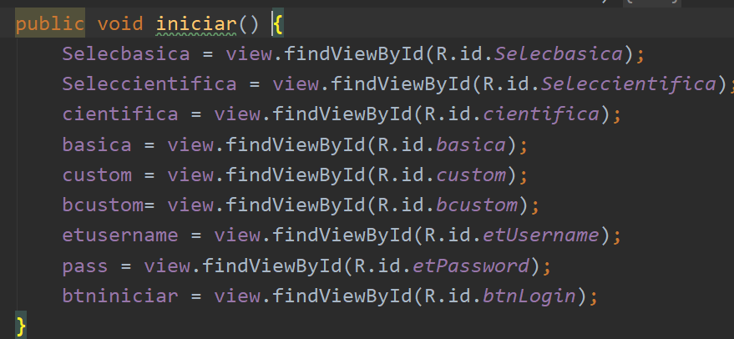
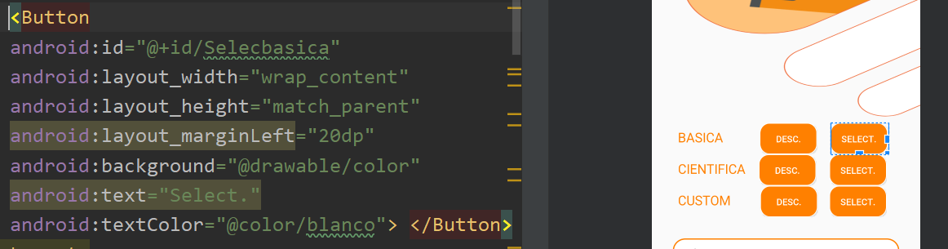
En el metodo iniciar llamamos al objeto que queremos extraer del archibo fragmentlogin.xml
Nombre de variable

Slide 24
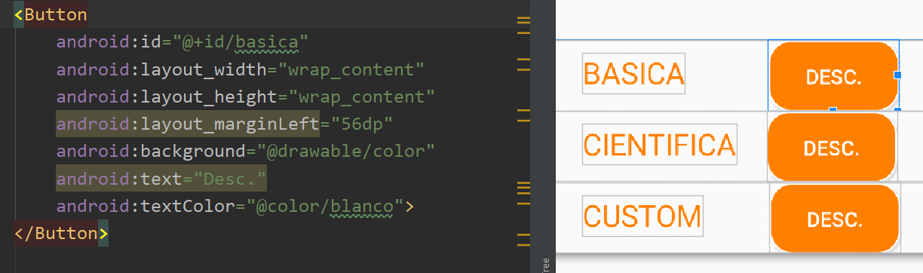
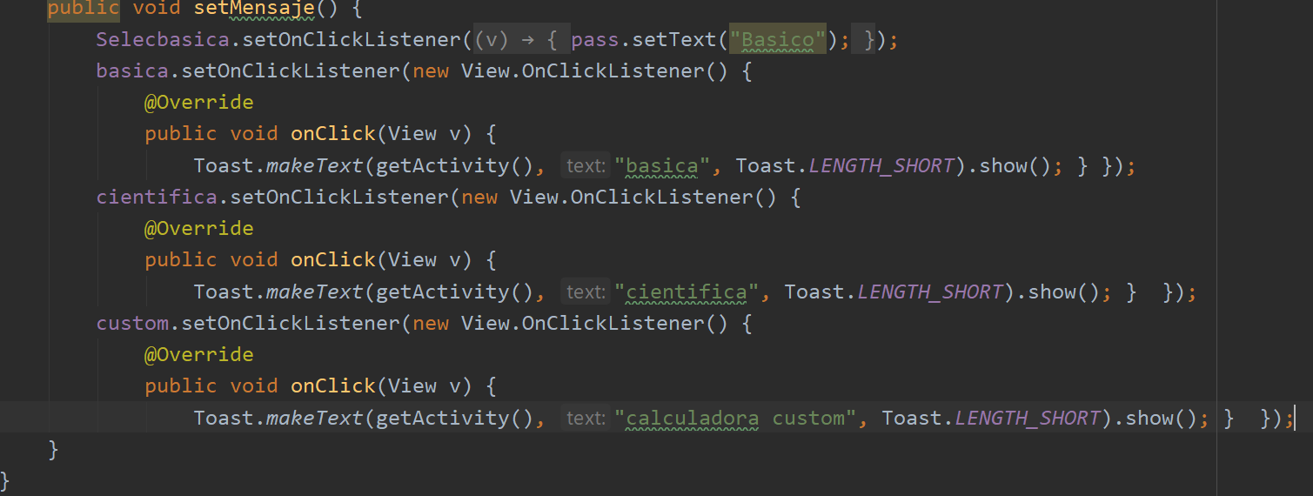
En el metodo setMensaje aremos que al presionar en Desc. Nos emvie un
mensaje con su descripcion, usando el evento OnClick
variable

Slide 25
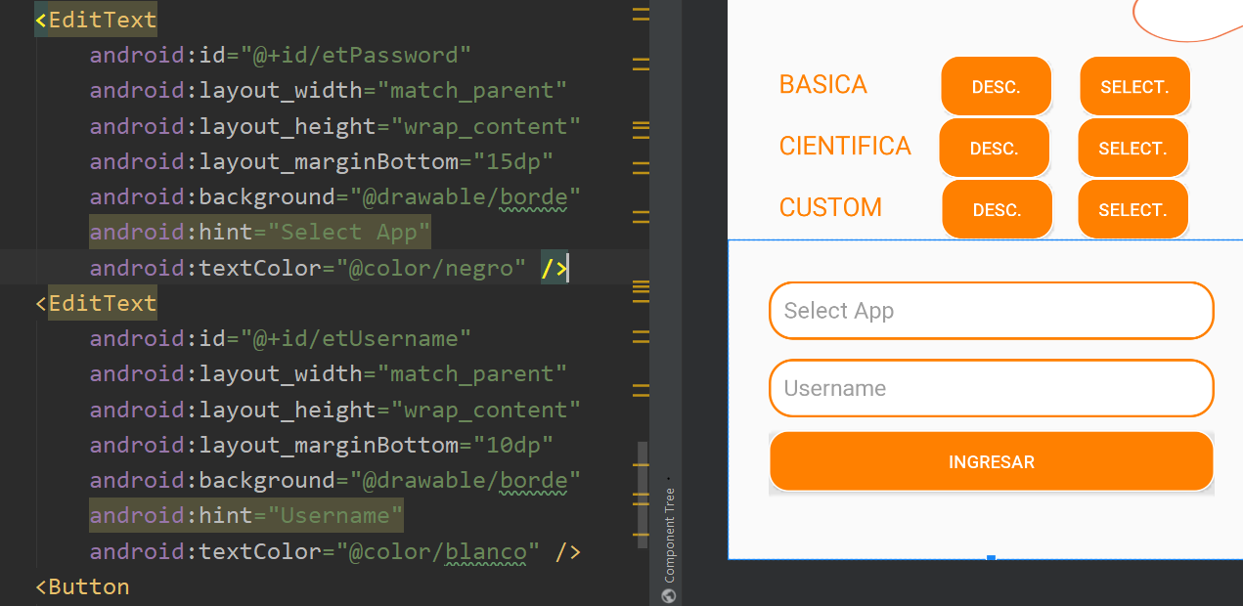
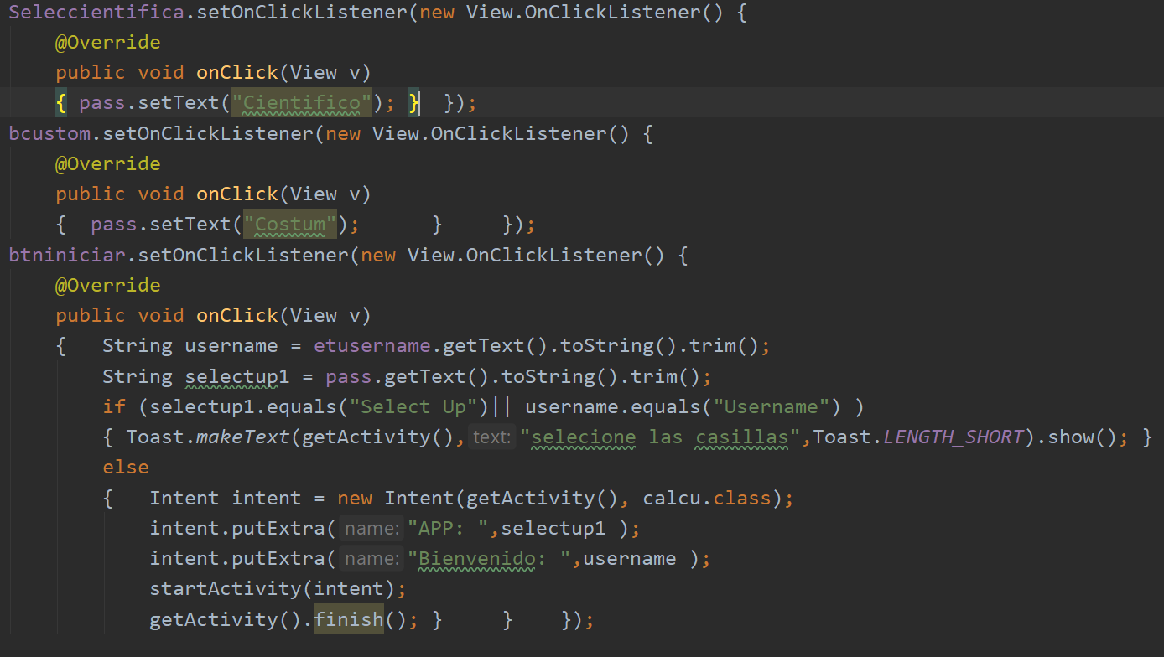
En el metodo setMensaje aremos que al presionar en Select. El nombre respective se cargue en la casilla Select App
En la casilla Username el usuario devera ingresar su nombre de usuario
Boton ingresar
Llama a Empty Activity que seria la calculadora
Condicional si las Casillas SelectApp y Username estan no han cambiado de texto no se puede logear e ingresar a la calculadora Custom, emviara un mensaje” seleccione las Casillas”
De lo contrario ingresara a la calculadora

Slide 26
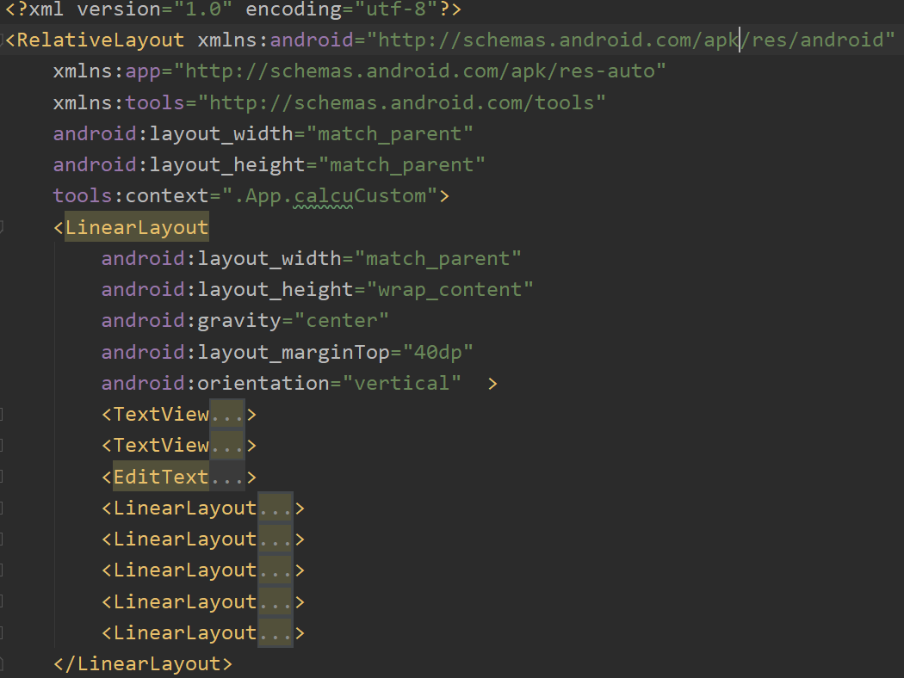
3.- Creacion de la calculadora custom y su funcionalidad
Creamos un archibo Empty Activity
En el archibo.xml realizaremos el diceno
Este estara organizado en bloques hacienda uso del <LinearLayout>

Slide 27
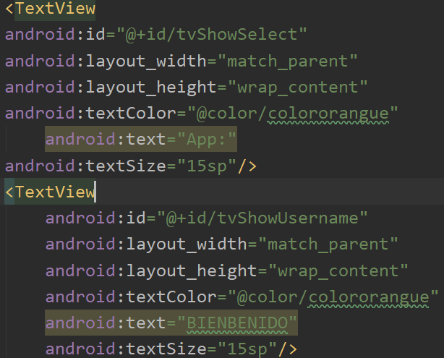
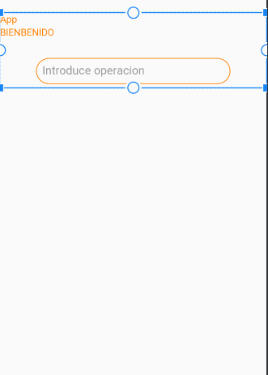
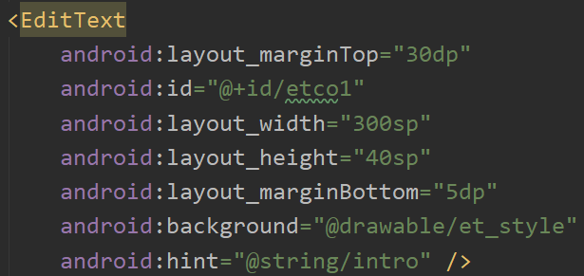
Primer TextView , Segundo TextView y caja de texto que mostrara las operaciones

Slide 28
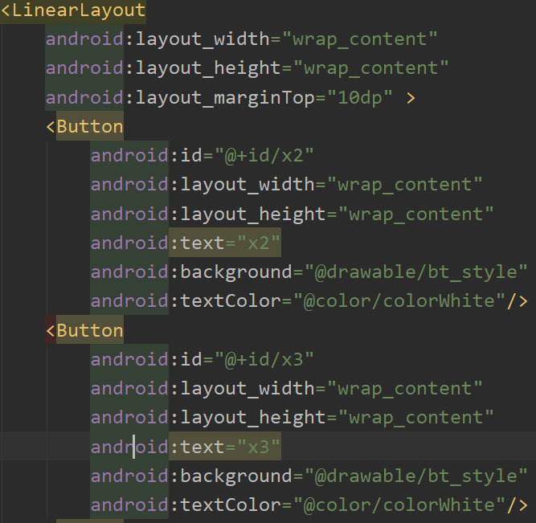
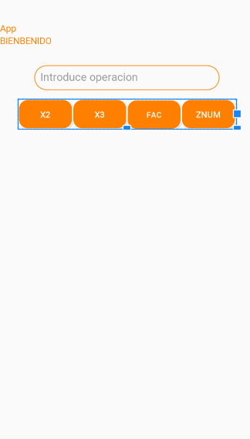
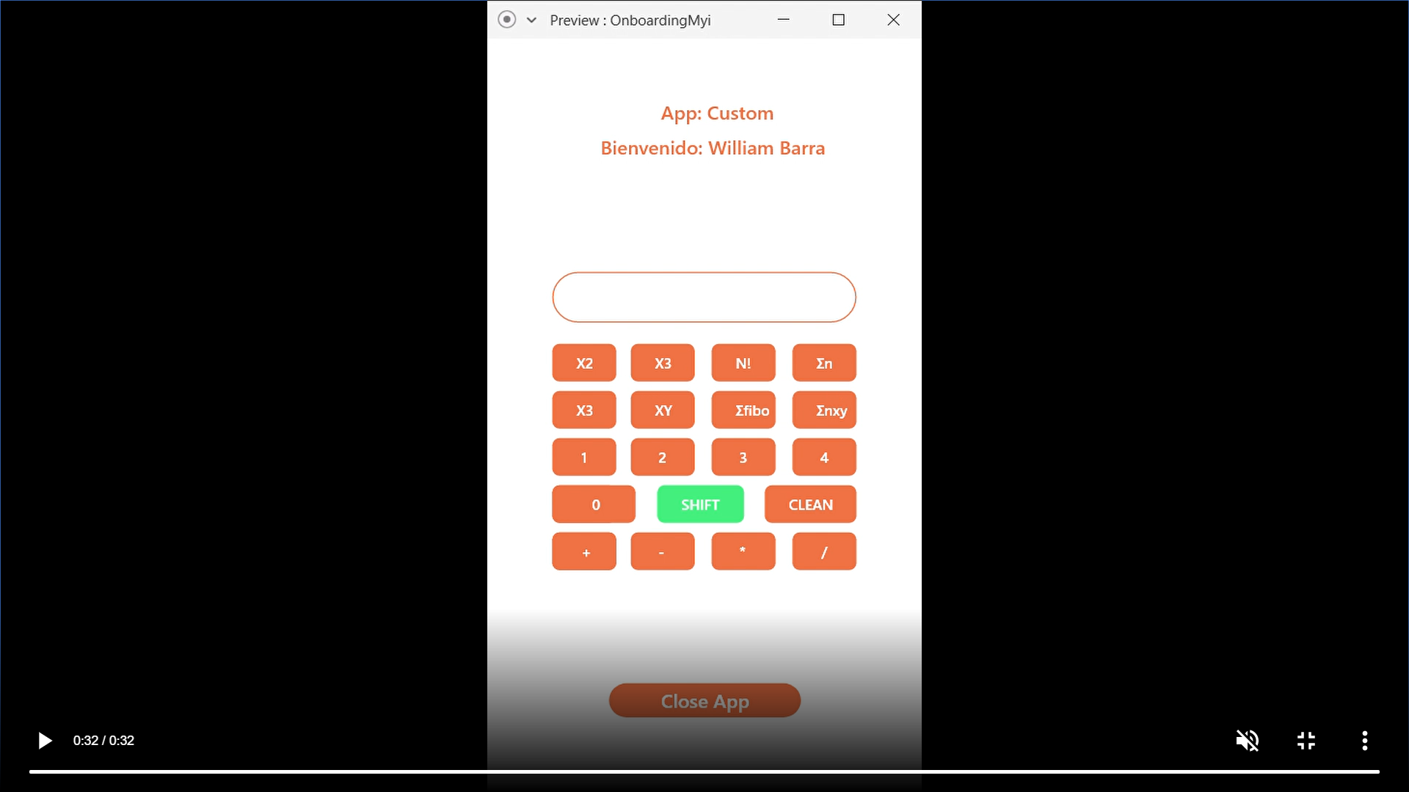
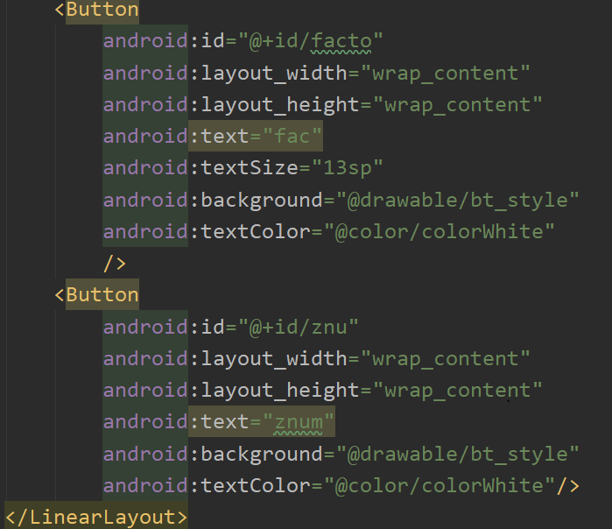
Primer LinearLayout
Cada fila estara dentro de un LinearLayout
Esta fila tendra los botones que cambiaran de funcionalidad con el shift

Slide 29
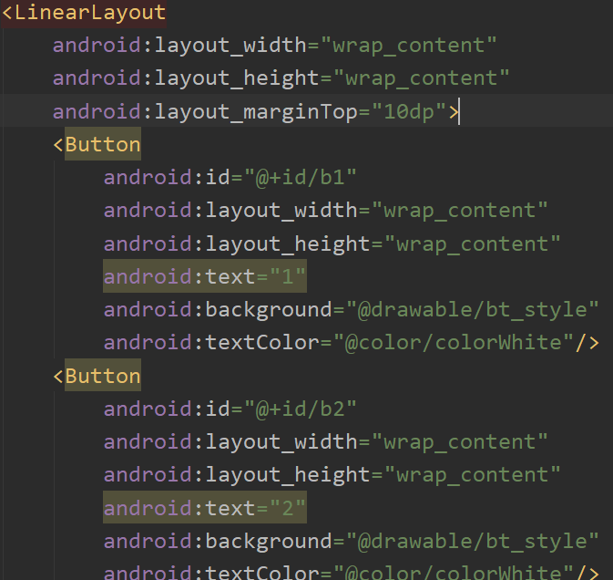
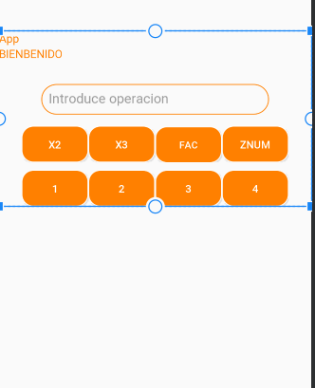
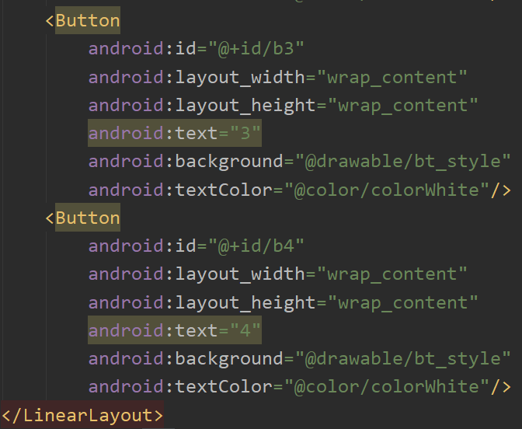
Segundo LinearLayout
Cada fila estara dentro de un LinearLayout
Este LinearLayout tendra 4 botones que perteneceran a los numero 1,2,3,4

Slide 30
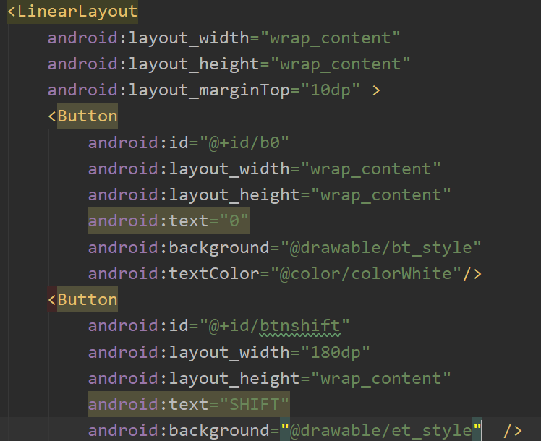
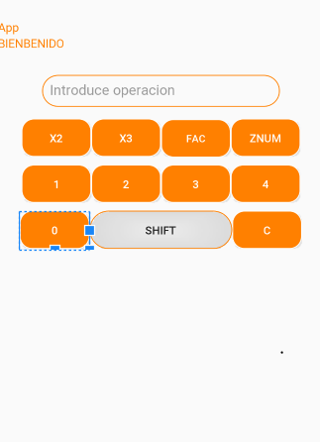
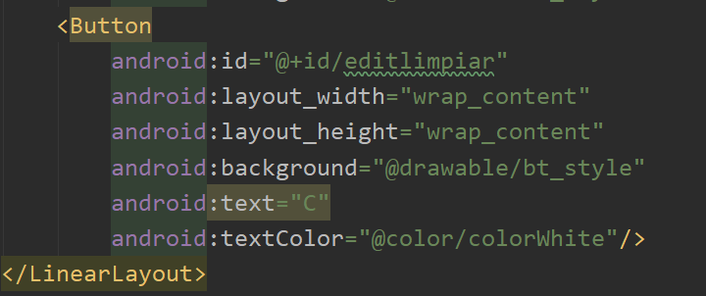
Tercer LinearLayout
Cada fila estara dentro de un LinearLayout
Este LinearLayout tendra 4 botones que perteneceran a los numero 0, al boton shift y al boton borrar(C)

Slide 31
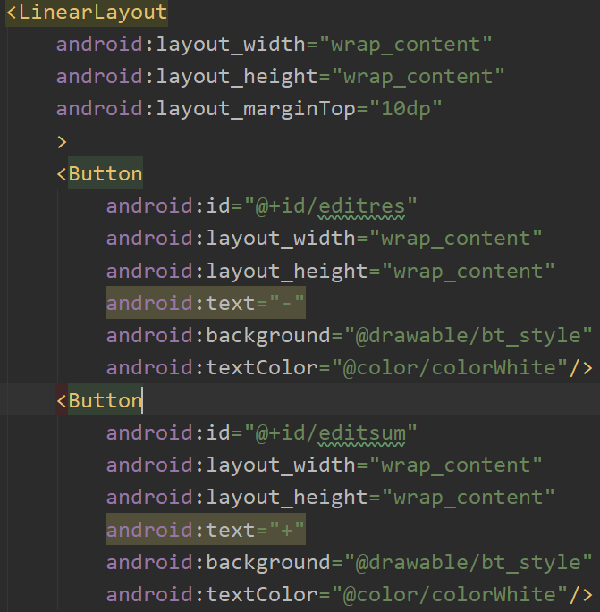
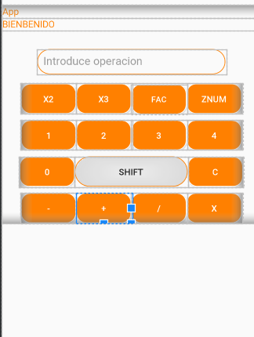
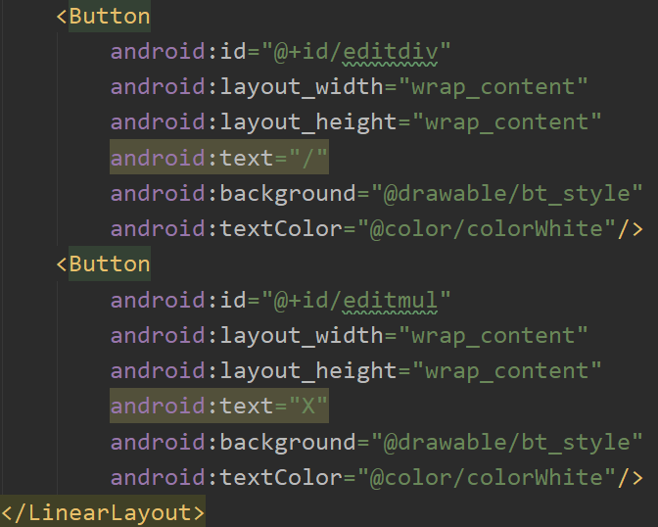
Cuarto LinearLayout
Cada fila estara dentro de un LinearLayout
Este LinearLayout tendra 4 botones que perteneceran a las operaciones basicas.

Slide 32
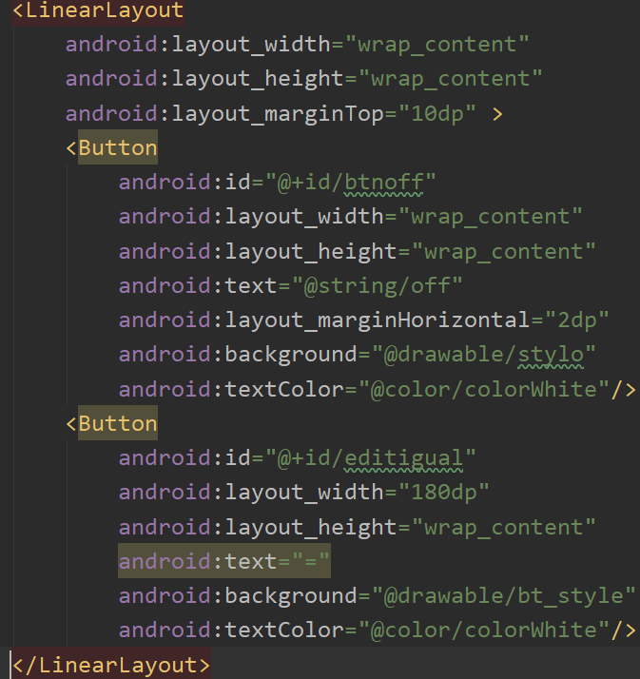
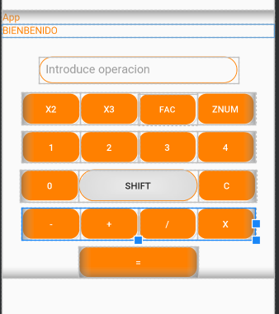
Quinto LinearLayout
Cada fila estara dentro de un LinearLayout
Este LinearLayout tendra 2 botones que perteneceran al boton de igual

Slide 33
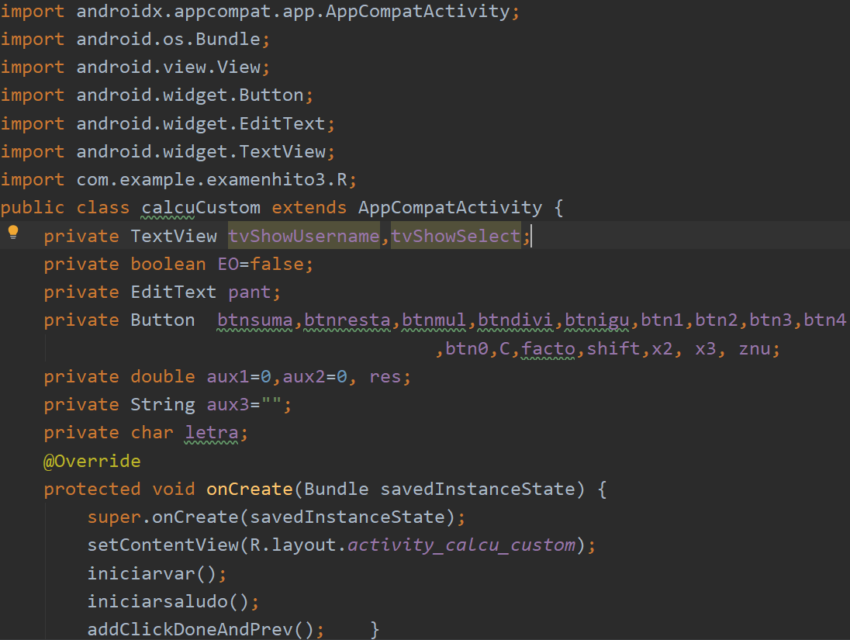
En el archibo . Java de la calculadora realizaremos la resolucion
de la calculadora , todad sus operaciones logicas.
librerias
variables
metodos

Slide 34
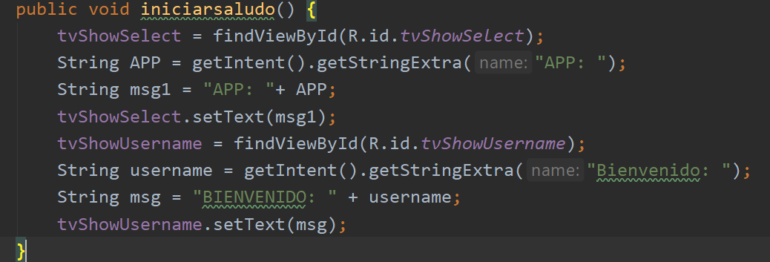
En el metodo ininciar saludo agarramos la informacion desde el fragmentlogin,
el tipo de calculadora y el nombre que ingresara el usuario

Slide 35
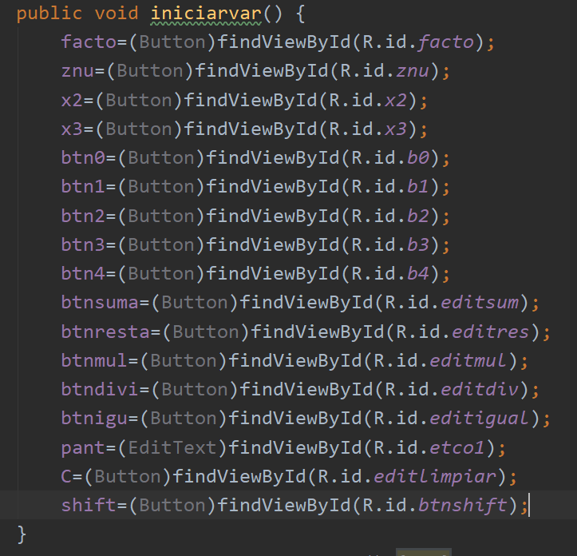
En el metodo iniciar llamamos al objeto que queremos extraer del archibo .xml de la calculadora

Slide 36
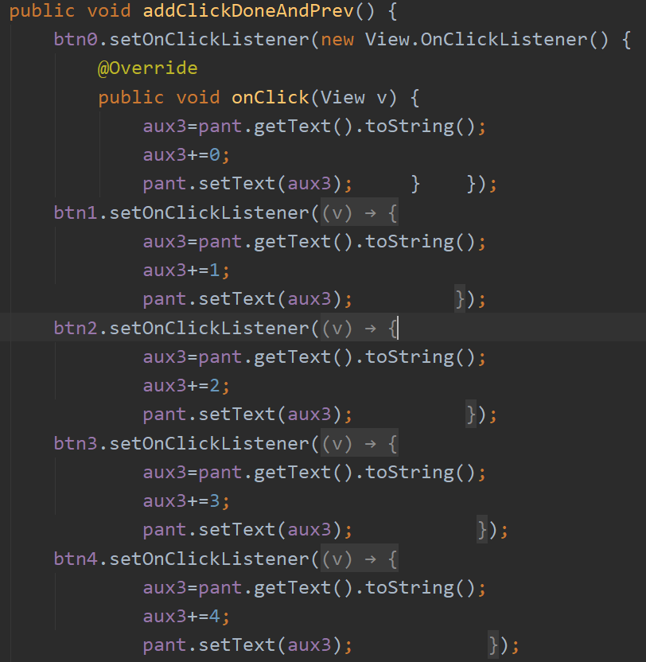
En el metodo addClickDoneAndPrev estaran todas las operaciones logicas que daran funcionalidad a la caculadora
Codigo para los botones de 1,2,3 y 4

Slide 37
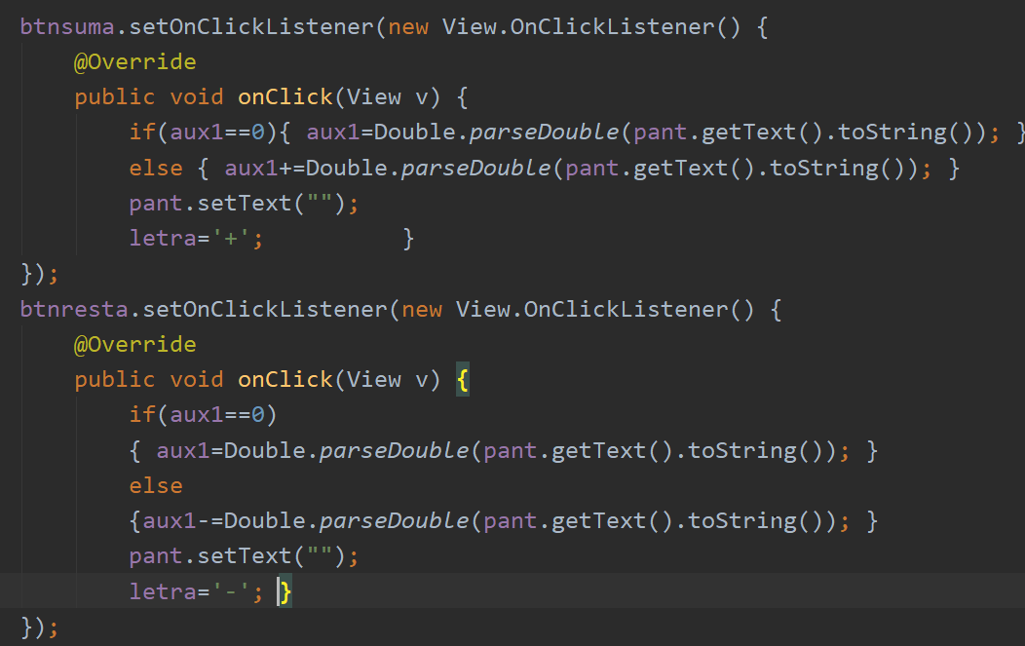
Codigo para los botones de suma y resta

Slide 38
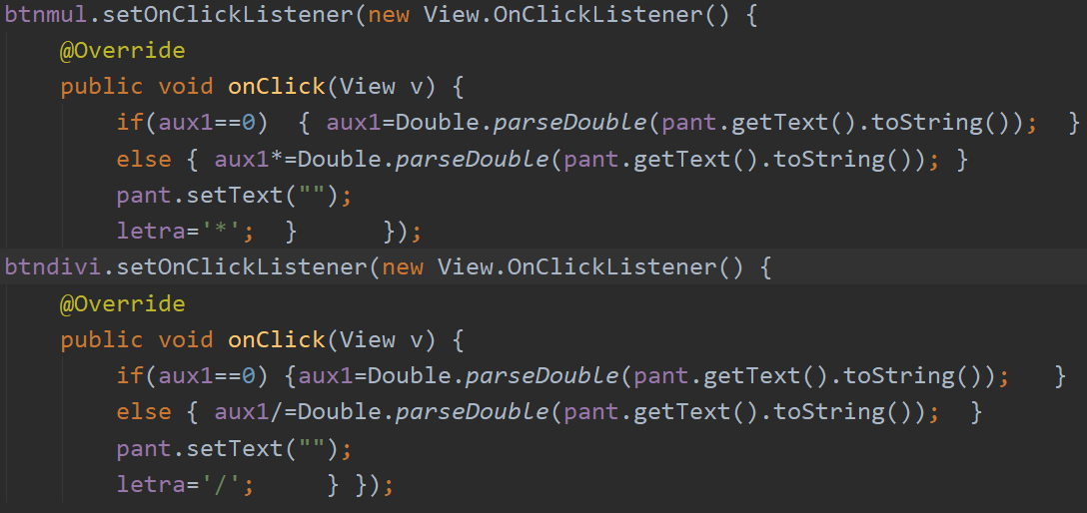
Codigo para los botones de multiplicacion y divicion

Slide 39
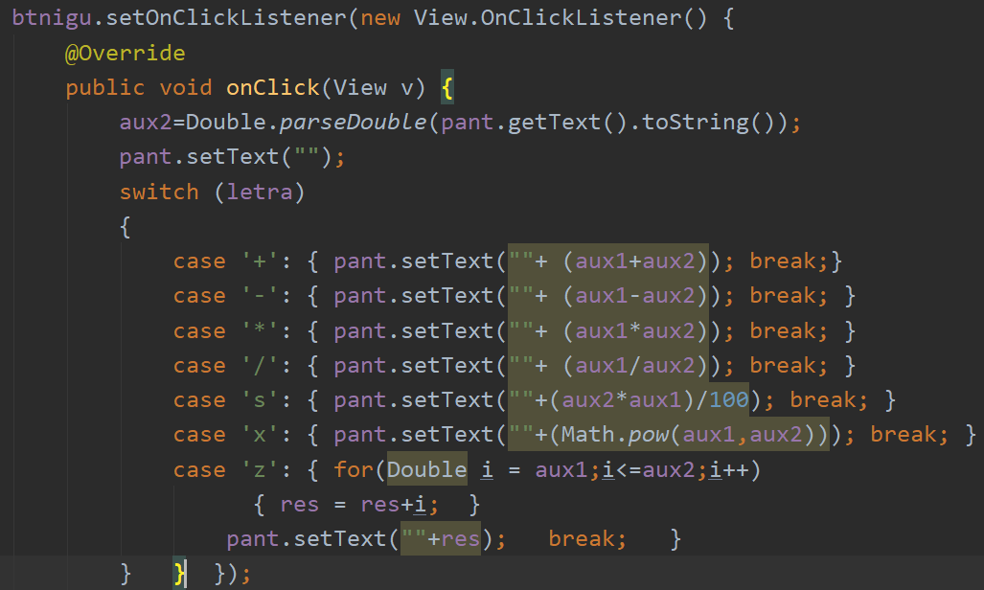
Codigo para el boton igual

Slide 40
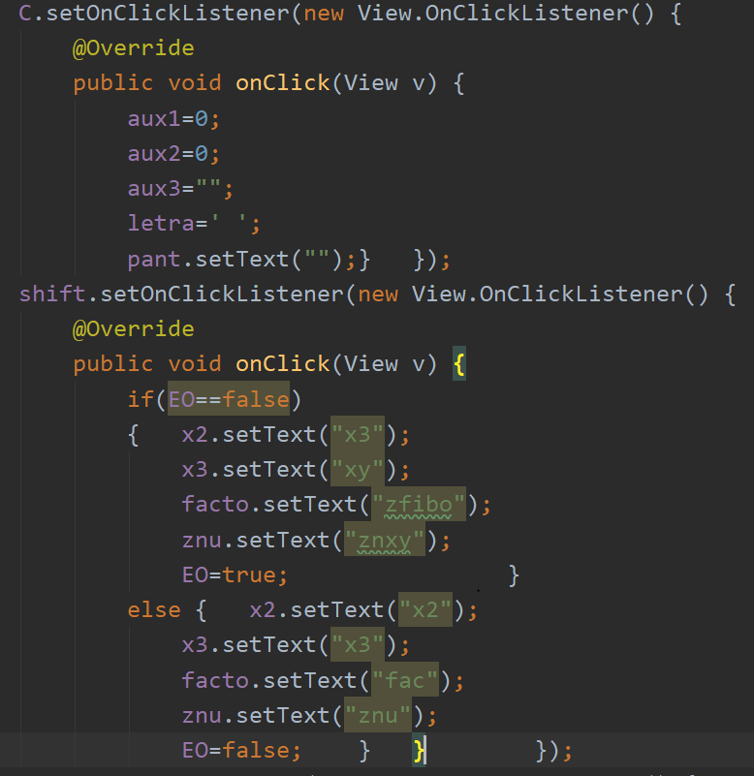
Codigo para el boton borrar(C) y el boton shift

Slide 41
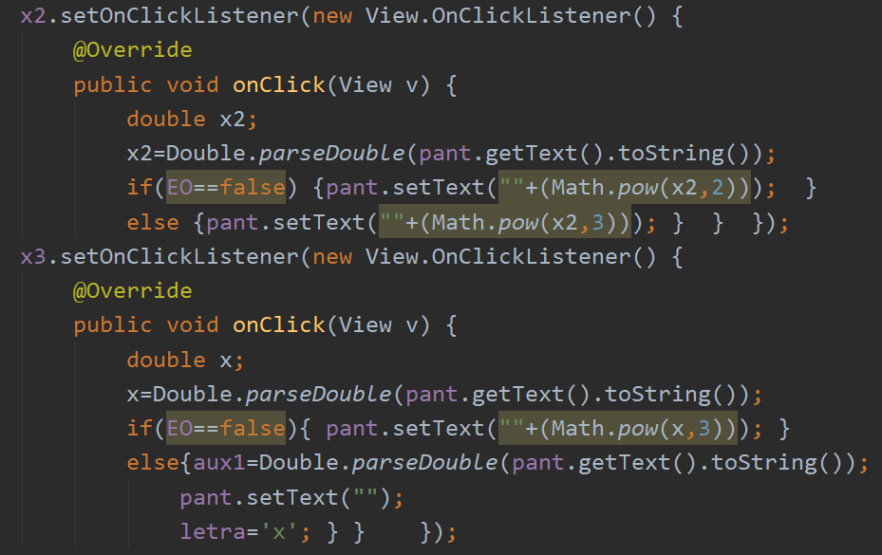
Codigo para el boton x2 y el x3 los cuales tienen que cambiar con el shift a x3 y xy en el mismo orden

Slide 42

Codigo para el boton de sumatoria

Slide 43

Codigo para el boton de sumatoria de factorial

Slide 44
GRACIAS POR SU ATENCION!!!

